Slide 1
Django 프로젝트

Slide 2
프로젝트
제공하는 html 파일을 이용해 Django 프로젝트를 진행한다.
데이터 베이스는 MySQL을 사용한다.

Slide 3
app 생성
프로젝트는 게시판 관련 부분과 사용자 관련 부분으로 나눠서 작업을 수행한다.
게시판 관련 부분 : board_app
사용자 관련 부분 : user_app
기타 부분 : main_app

Slide 4
app 생성
python manage.py startapp main_app
python manage.py startapp user_app
python manage.py startapp board_app

Slide 5
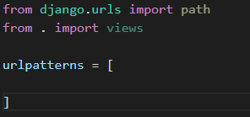
urls 등록
각 app 에 urls.py 파일을 생성한다.
각 urls.py 에 기본 코드를 작성한다.

Slide 6
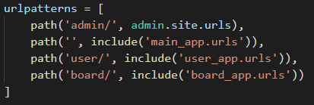
urls 등록
board_project/urls.py 파일에 등록해준다.

Slide 7
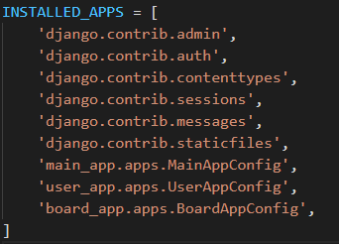
앱 등록
settings.py 파일에 앱들을 등록해준다.
board_project/settings.py

Slide 8
앱 등록
각 app에 templates 폴더를 생성해준다.
main_app/templates
user_app/templates
board_app/templates

Slide 9
앱 등록
마이그레이션 한다.
python manage.py migrate

Slide 10

HTML 파일 추가
main_app/templates.

Slide 11

HTML 파일 추가
user_app/templates.

Slide 12
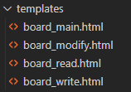
HTML 파일 추가
board_app/templates.

Slide 13
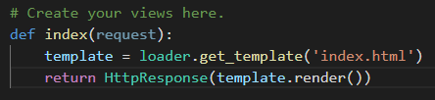
각 app의 views.py 에 메서드 추가
main_app/views.py

Slide 14
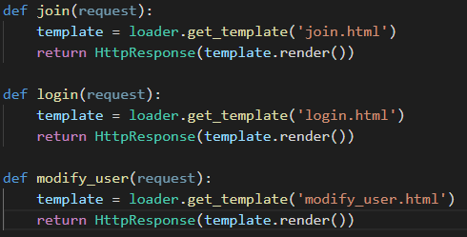
각 app의 views.py 에 메서드 추가
user_app/views.py

Slide 15
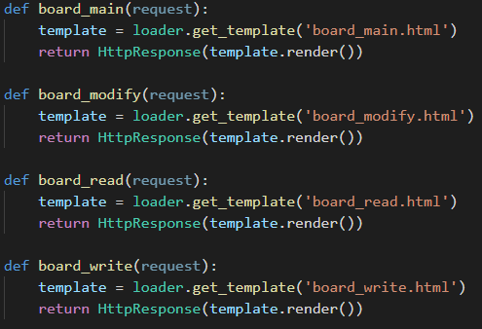
각 app의 views.py 에 메서드 추가
board_app/views.py

Slide 16

각 app의 urls.py url 추가
main_app/urls.py

Slide 17
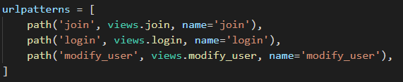
각 app의 urls.py url 추가
user_app/urls.py

Slide 18
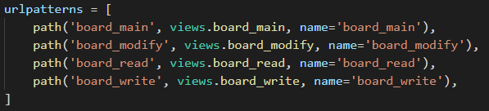
각 app의 urls.py url 추가
board_app/urls.py

Slide 19
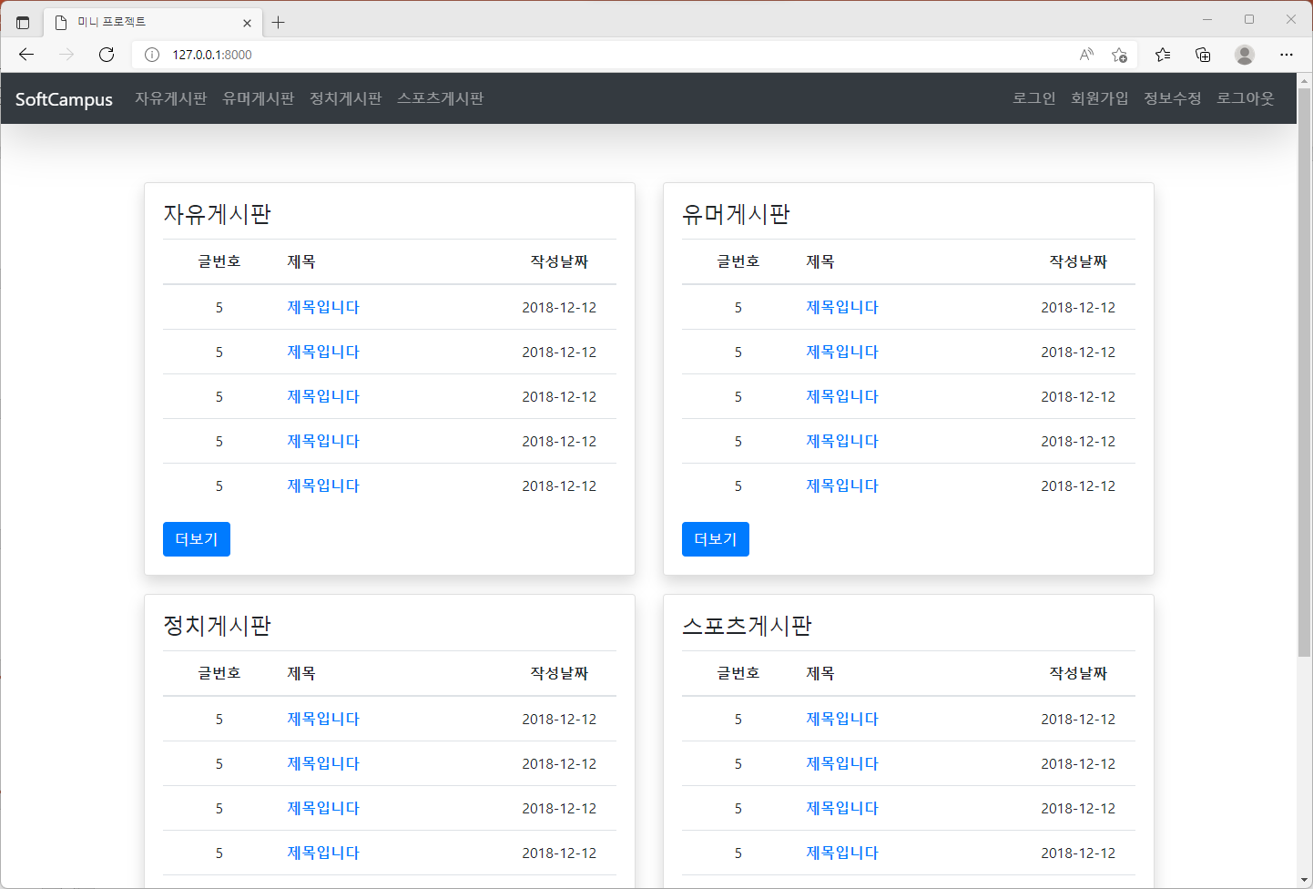
서버 실행 후 요청하기
http://127.0.0.1:8000

Slide 20
공통 부분 작성하기
상단 메뉴와 하단 정보처럼 공통 부분을 처리한다.

Slide 21
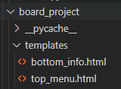
공통 부분 작성하기
board_project에 templates 폴더를 만들어 top_menu.html과 bottom_info.html 파일을 생성한다.
각 파일에는 상단 메뉴와 하단 정보 코드를 넣어준다.

Slide 22
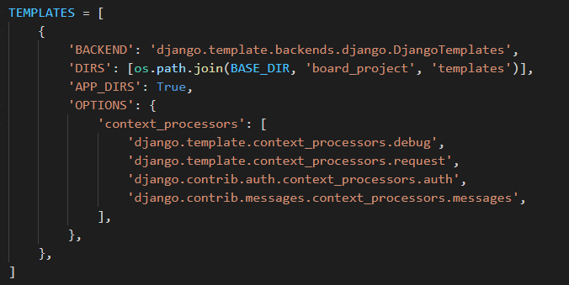
공통 부분 작성하기
board_project/settings.py 파일에 templates 폴더를 등록해준다.

Slide 23


공통 부분 작성하기
모든 html 상단과 하단 부분에 메뉴와 정보를 삭제하고 top_menu.html과 bottom_info.html 을 포함시켜 준다.

Slide 24
링크 수정
상단 메뉴의 링크를 수정해준다.

Slide 25
데이터 베이스 연동
MySQL 연동을 위해 다음을 설치한다.
pip install mysqlclient

Slide 26
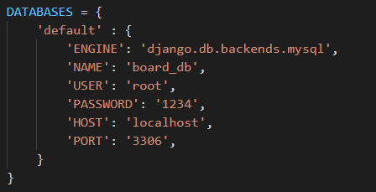
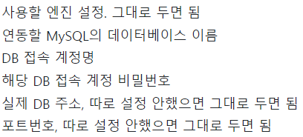
데이터 베이스 연동
board_project/settings.py 설정하기

Slide 27
데이터 베이스 연동
각 테이블과 대응될 Model 들을 구성해준다.
python manage.py makemigrations
python manage.py migrate

Slide 28
미들웨어
모든 요청에 대해 중간에 거쳐가는 역할을 하는 요소이다.
미들웨어는 다음과 같이 구성해준다.

Slide 29
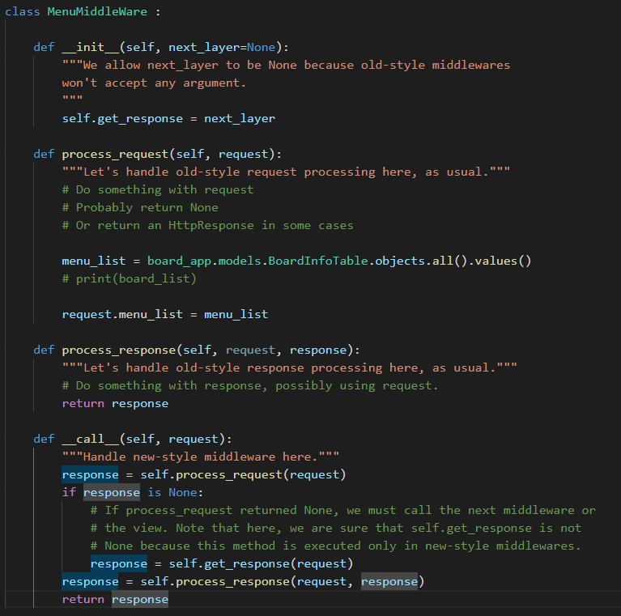
미들웨어
모든 요청에 대해 중간에 거쳐가는 역할을 하는 요소이다.
미들웨어는 다음과 같이 구성해준다.

Slide 30
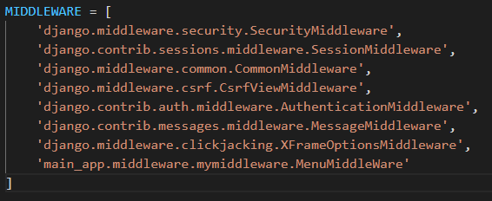
미들웨어
미들웨어 작성이 완료되면 settings.py 파일에 등록을 해준다.

Slide 31

파일 업로드 설정
settings.py 파일에 저장될 폴더 경로를 설정해준다.
생략시 media로 정의된다.

Slide 32
파일 업로드 설정
models.py 의 model에 FileField를 설정해준다.
python manage.py makemigrations
python manage.py migrate

Slide 33
파일 업로드 설정
models.py 의 model에 FileField를 설정해준다.
python manage.py makemigrations
python manage.py migrate

